Slide 1
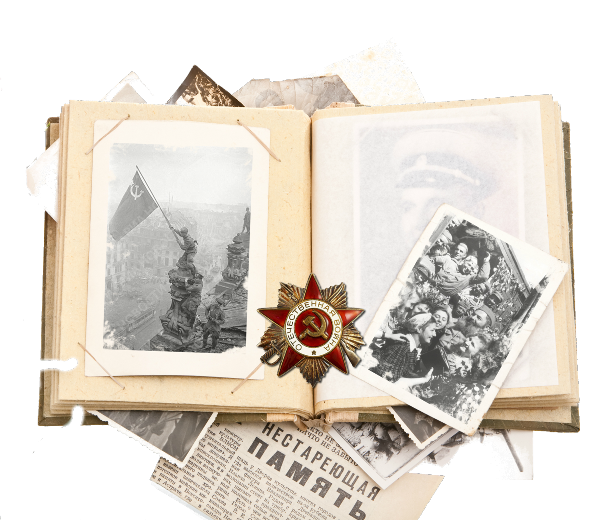

Во имя жизни,
или Истории войны…

Slide 2

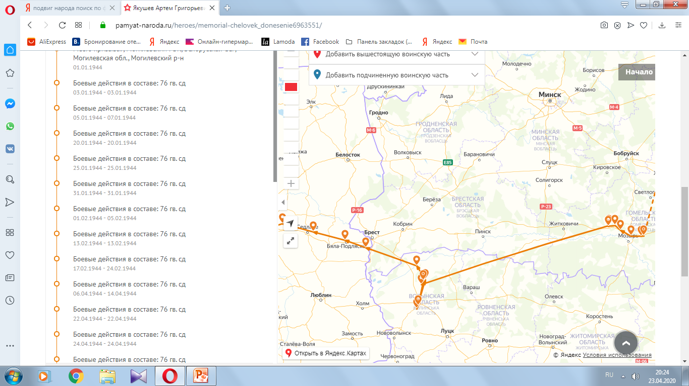
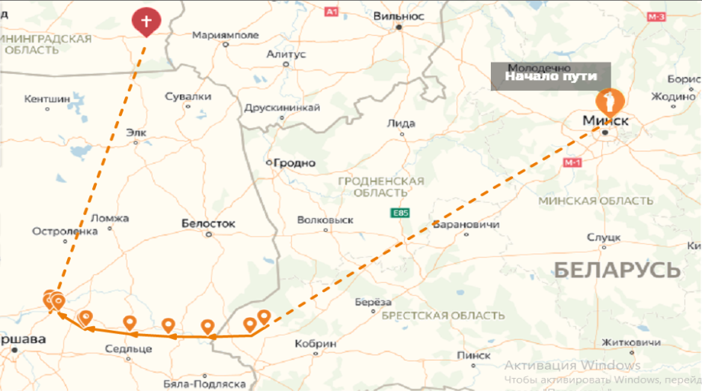
Родился в 1900 году в деревне Досовичи Могилевского района Могилевской области.
Дата и место призыва: 1944г., Могилевский РВК, Белорусская ССР, Могилевская область, Могилевский район, красноармеец. Последнее место службы: 82 отд. мед-сан. б-н 76гв.
01.10.1944 г. умер в госпитале от болезни.
Якушев
Степан Арсентьевич
1924-1944 гг.
Якушев
Артем Григорьевич
1900 -1944 гг.
Родился в 1924 году в деревне Досовичи Могилевского района Могилевской области.
Дата и место призыва: 17.07.1944 г. Ворошиловский РВК Белорусская ССР, г. Минск, Ворошиловский район. Служил в 150 гвардейском стрелковом Краснознаменном полку гвардии ефрейтором.
24.10.1944 г. убит в бою. Похоронен в братской могиле в Восточной Пруссии.

Slide 3
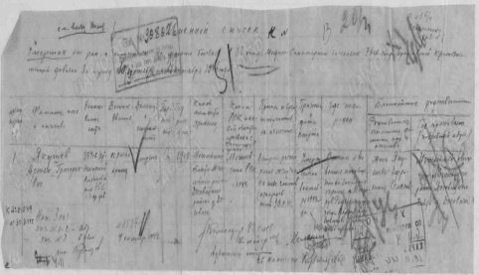
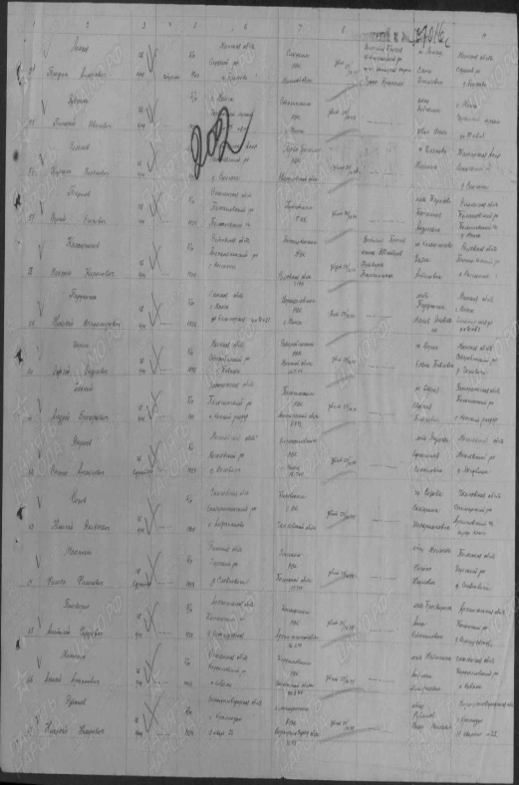
О моих родных, дедушке и дяде, которые воевали и погибли в годы Великой Отечественной войны, мне рассказала моя мама. Бабушка получила две похоронки: на мужа и сына. К сожалению, больше я о своих родственниках не знала ничего. И вот спустя 72 года после Великой Победы над фашистскими захватчиками я узнала, где и как погибли мои героические родные.
Мне ни раз говорили о том, что сегодня военные архивы рассекречены и созданы официальные порталы «Память Народа», «Подвиг народа» и что на этих порталах я могу попробовать отыскать информацию о родственниках-участниках войны. Я сомневалась, так как не знала ни даты их рождения, ни отчества дедушки. Но я все-таки решила попытаться найти сведения о моих родственниках и внесла в поисковую строку их имена. Как я обрадовалась, когда нашла информацию о своем дяде, а потом и о дедушке. Я узнала, что погибли они спустя два месяца после того, как были призваны в армию. Дяде было 20 лет, а дедушке 44 года. Моя радость была со слезами на глазах.
И конечно же мне захотелось поделиться радостью со всеми близкими, рассказать о том, что я нашла родных Героев войны. В душе я испытывала удивительное чувство: как будто поздоровалась со своими родными. Я сохраню память о моих героических родственниках и передам моему внуку, чтобы связь поколений не прервалась. Вечная слава героям, павшим на полях сражения в годы Великой Отечественной войны! Вечная слава!
Аладьева Л.П.

Slide 4
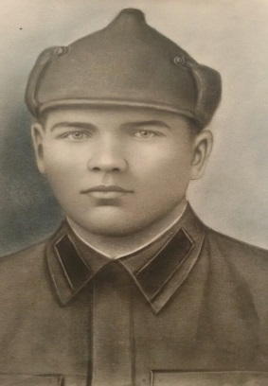

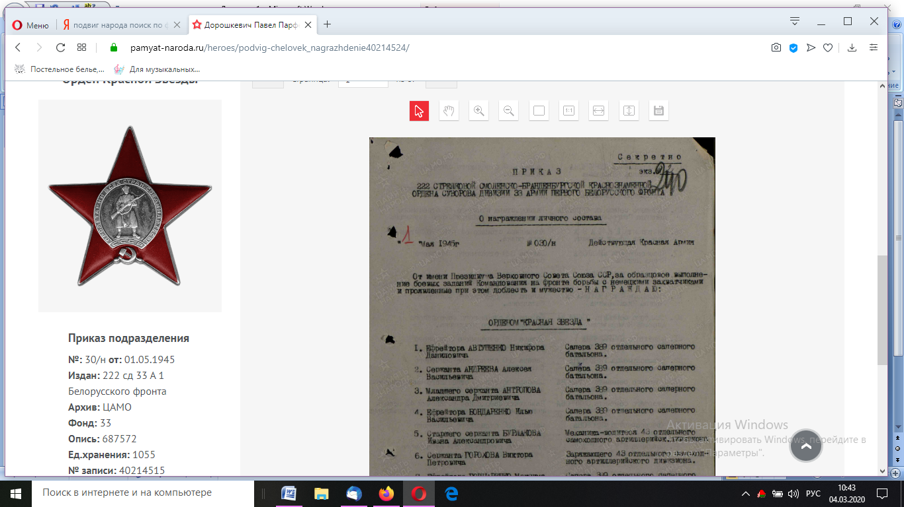
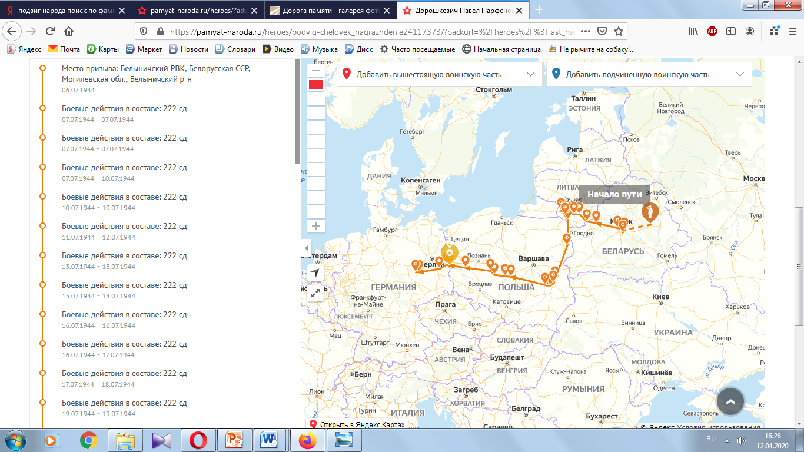
Дорошкевич
Павел Парфенович
1912-1998 гг.
Дорошкевич Павел Парфенович родился в августе 1912 года в деревне Ильковичи Белыничского района Могилевской области. Ушел на фронт в 1944 году, воевал в должности сапера. При форсировании канала Одер-Шпрее 23.04.1945 года в районе деревни Обер-Линдов мой дедушка, невзирая на угрозу смерти, под сильным пулеметно-автоматном огнем и наступлении «фаустников» противника переправил бойцов 757 стрелкового Неманского полка с их боевой техникой, сделав при этом 7 рейсов на лодке, чем обеспечил им возможность ведения боевых действий за каналом. Дошел до Потсдама. Был награжден орденом Отечественной войны II степени. Умер дедушка 24.10.1998 года. Из его воспоминаний: «Когда уходили на войну, по дороге встретилась нам женщина, которая подошла именно ко мне, перекрестила меня и отдала свой нательный крест». Этот крестик долгое время хранился в нашей семье, но после переезда его не нашли. А еще дедушка был участником советско-финляндской войне.

Slide 5
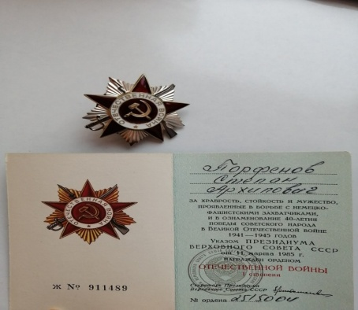
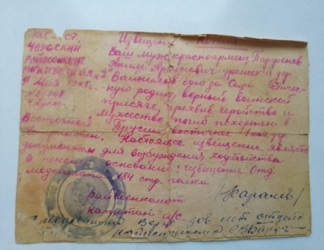
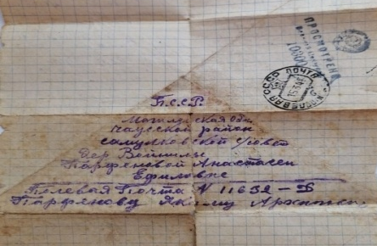
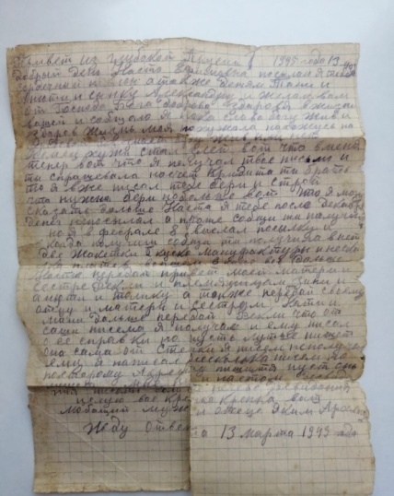
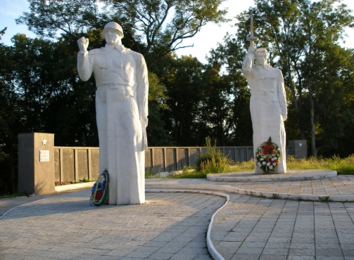
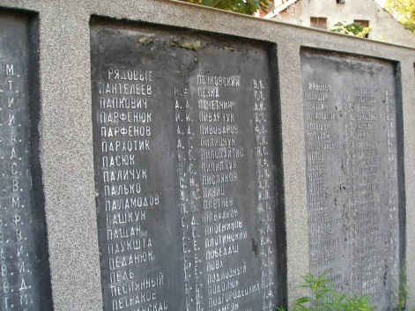
Парфенов
Степан Архипович
1910-1991 гг.
Парфенов
Аким Архипович
1896-1945 гг.
Парфенов Аким Архипович родился в 1896 году в деревне Войнилы Чаусского района Могилевской области. Был призван в Красную армию и погиб, защищая родную страну.
Его жена получила извещение о гибели мужа, которое до сих пор бережно хранится в семье:
«Ваш муж, красноармеец Парфенов Аким Архипович, уроженец деревни Войнилы, в бою за Социалистическую Родину, верный воинской присяге, проявив геройство и мужество, погиб. Похоронен в Восточной Пруссии, восточнее 1 км. дер. Непрантен».
Парфенов Степан Архипович родился в 1910 году в деревне Войнилы Чаусского района Могилевской области.
Служил в Красной армии водителем. Награжден орденом Отечественной войны I степени.

Slide 6
Контарев
Михаил Никифорович
1907 г.р.
Костов
Василий Иванович
1920-1977 гг.
Семья Кантаревых гордится нашим дедушкой Контаревым Михаилом Никифоровичем, 1907 года рождения, уроженцем деревни Хильковичи Чаусского района Могилевской области. Михаил Никифорович геройски прошел всю войну и был награждён орденом Отечественной войны I степени.
Также мы помним нашего прадедушку Костова Василия Ивановича, 1920 года рождения. В 1941 году Василий Иванович был призван в стрелковую дивизию Тонкинским РВК Горьковской области. Героически сражался с немецко-фашистскими захватчиками. Во время одного из боев из-за сильного взрыва был ранен в ногу. Во время обхода его нашли солдаты и доставили в госпиталь. Вернувшись с войны, Василий Иванович трудился в колхозе имени Кирова в Быховском районе, где встретил нашу прабабушку Старовойтову Анисию Федоровну, 1923 года рождения, которая тоже испытала все трудности военного времени: Анисия Федоровна и другие односельчане во время войны жили по 40 человек в одном доме, помогая и поддерживая друг друга.
Василий Иванович и Анисия Федоровна воспитали 4 детей. Василий Иванович ушел из жизни 7 мая 1977, прожив 57 лет. Наша молодая семья гордится своими родными и их героическим прошлым!

Slide 7
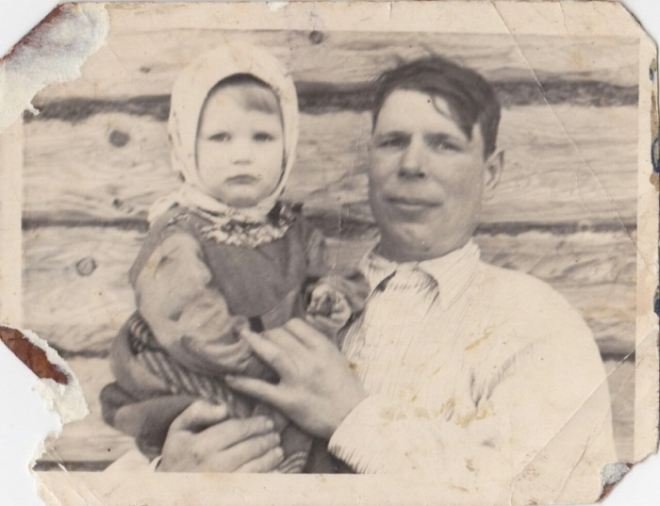
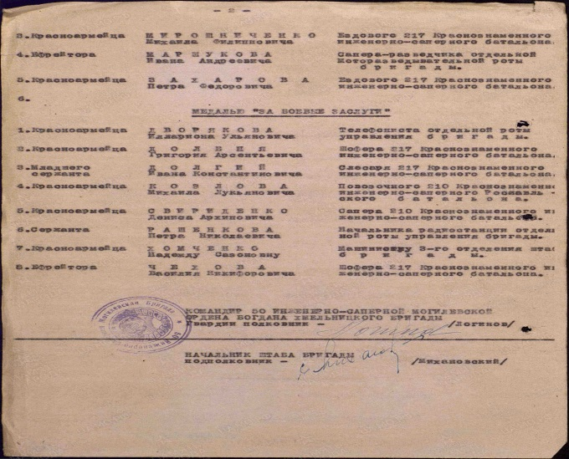
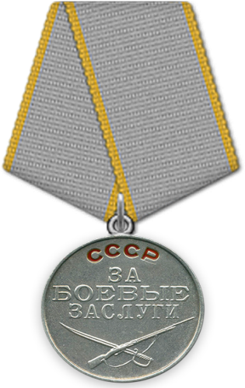
Свириденко Денис Архипович родился в 1918 году в деревне Устье Чаусского района Могилевской области. В июне 1944 года был призван на военную службу. Прошел всю войну. Был награжден медалью «За боевые заслуги» 20.02.1945 года; орденом Отечественной войны II степени 06.11.1985 года.
Свириденко
Денис Архипович
1918-1998 гг.

Slide 8
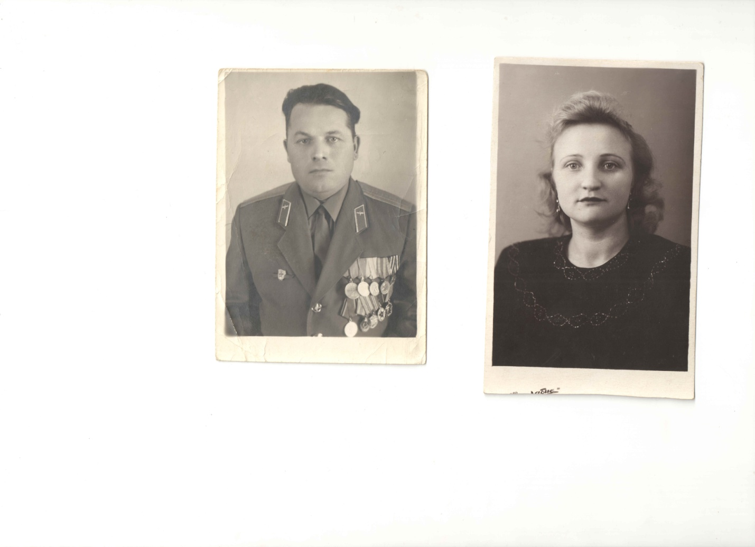
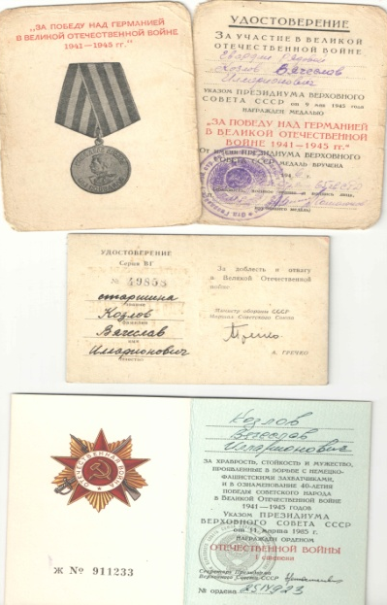
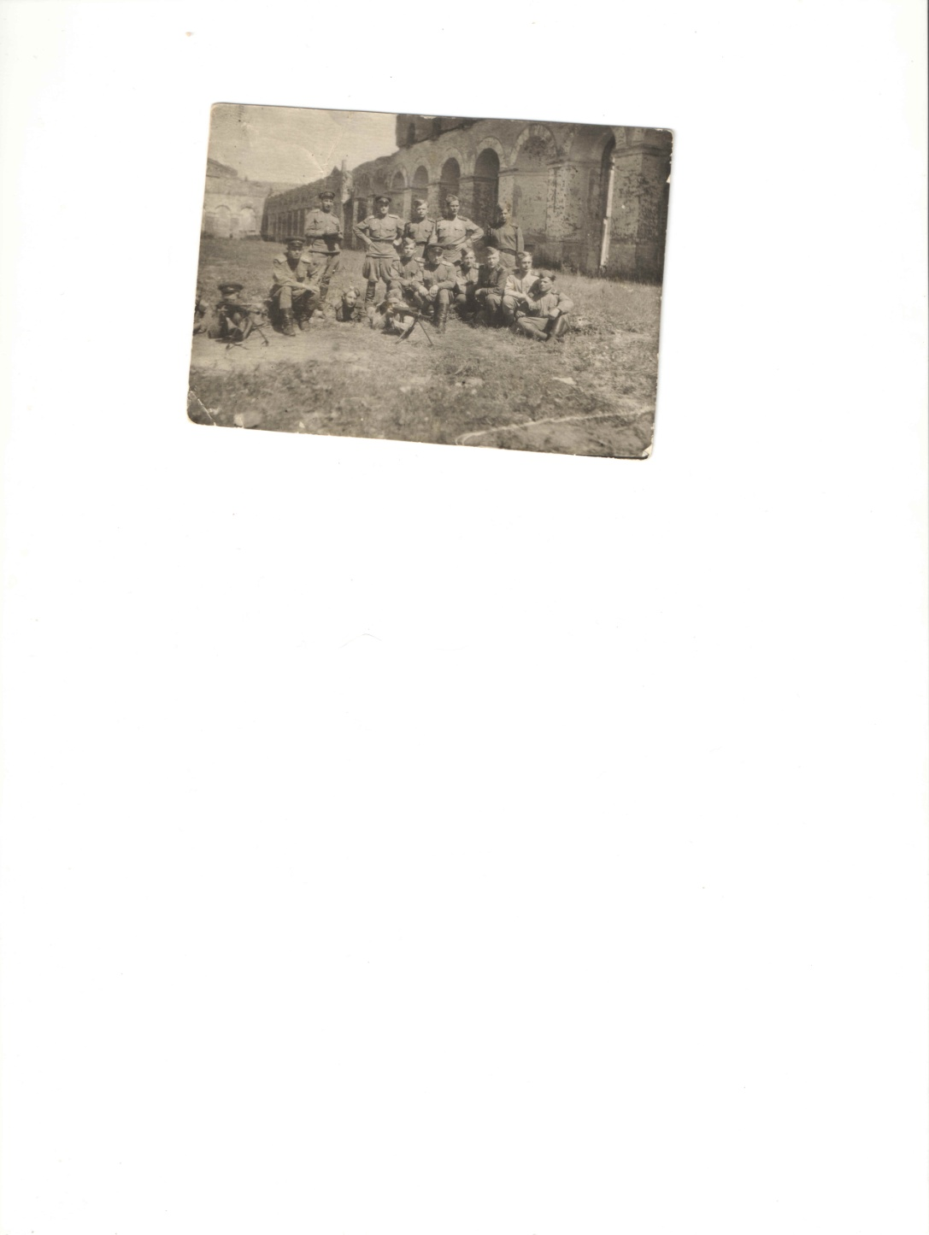
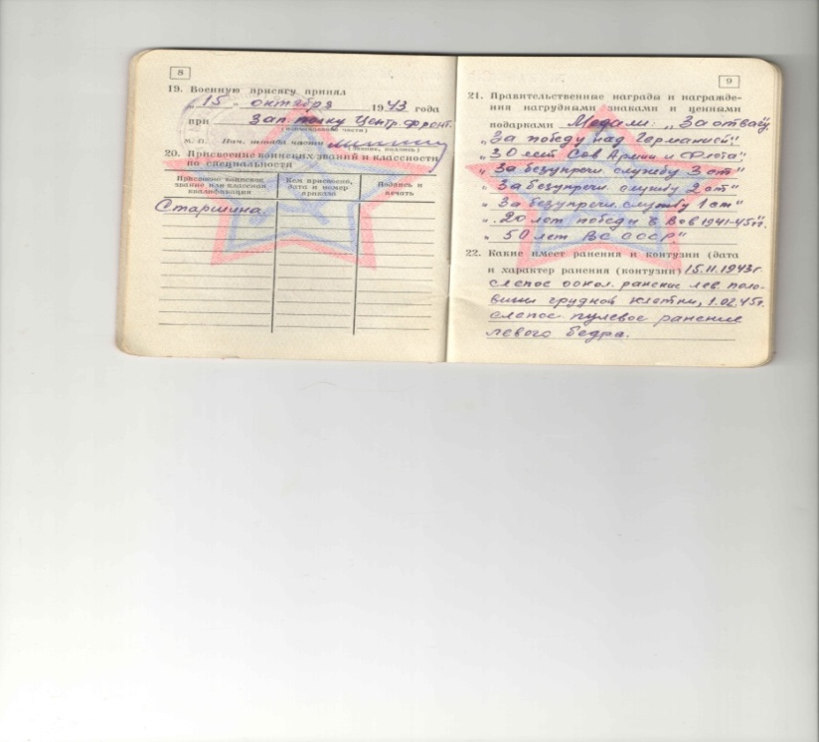
Козлов
Вячеслав Илларионович
1925-2003 гг.
Козлов Вячеслав Илларионович родился в местечке Семёновка Черниговской области 28 марта 1925 года.
Когда началась война, ему было 16 лет. На фронт Вячеслав был призван 21 сентября 1943 года Семёновским РВК Черниговской области. Он был стрелком стрелкового полка Центрального фронта, а потом командиром расчёта того же 1236 стрелкового полка. Дважды был ранен: 15 ноября 1943 года и 1 февраля 1945 года. Награждён орденом Отечественной войны I степени, медалью «За победу над Германией в Великой Отечественной войне 1941-1945 гг.» и др.. После войны он остался на сверхсрочную службу.

Slide 9

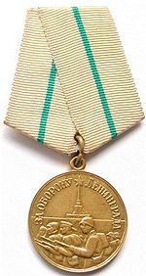
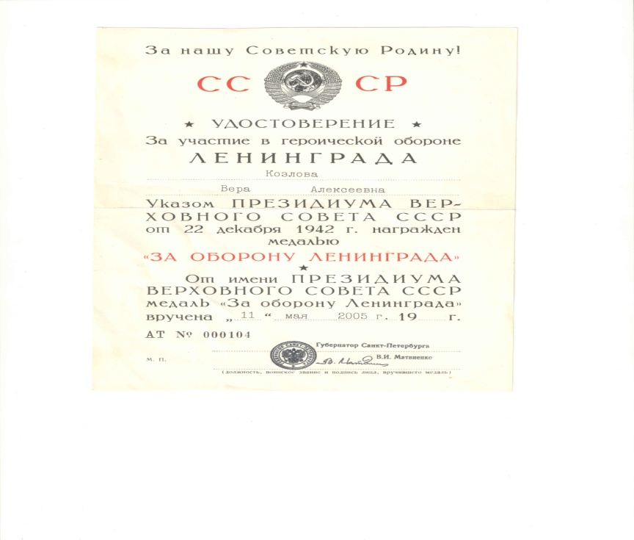
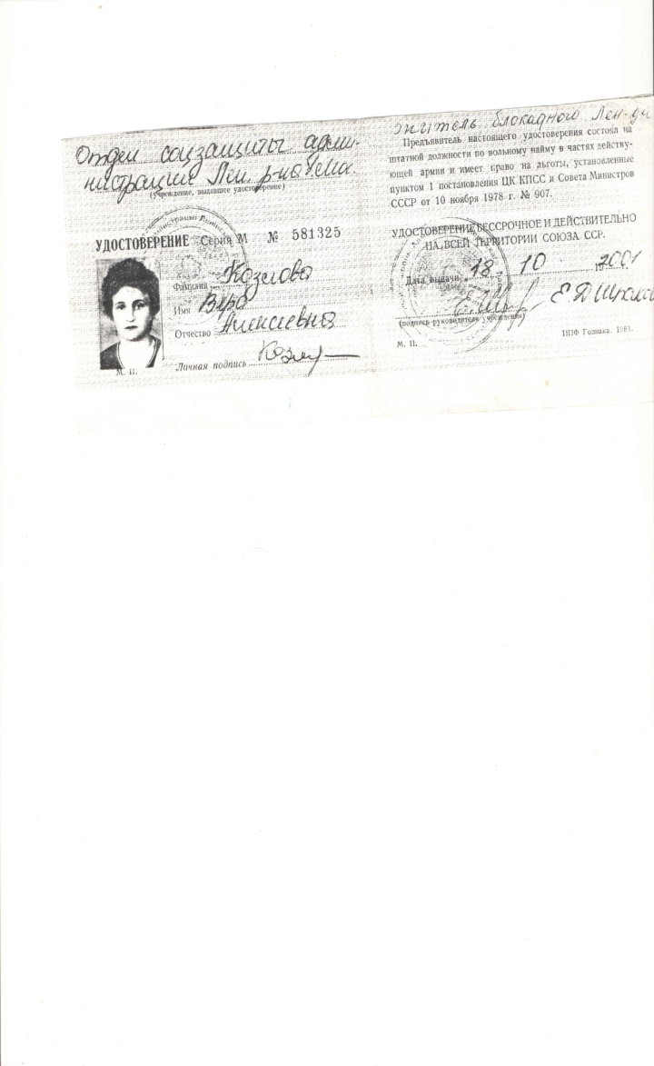
Трифонова
Вера Алексеевна
1927-2006 гг.
Трифонова Вера Алексеевна родилась в деревне Коломо Шимского района Новгородской области 26 августа 1927 года. Когда началась война, ей было 14 лет. В первые дни войны погибли родители Веры, и её вместе с другими детьми эвакуировали из Ленинграда в Калинин. В эвакуации дети голодали, и девочка решила вернуться в Ленинград. С ноября 1943 года по июнь 1944 года училась в ФЗО, а потом работала в 4-м прокатном цехе на сталепрокатном проволочно-канатном заводе им. Молотова Это было страшное время, когда люди падали замертво прямо на улицах, умирали от голода и холода. Вера тоже голодала, но не теряла надежды увидеть Победу.
За участие в оборонительных работах и выполнение спец. заказов для фронта награждена медалью за оборону Ленинграда.

Slide 10
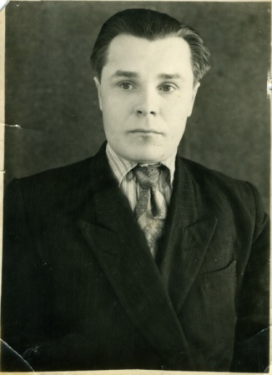
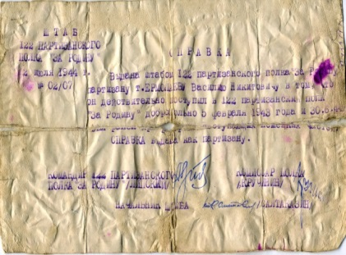
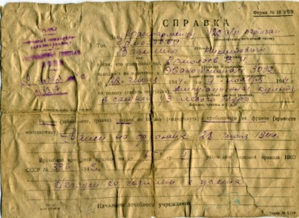
Ермолаев
Василий Никитович
1924-1965 гг.
Ермолаев Василий Никитович родился в 1924 году в деревне Красная Слобода Белыничского района Могилевской области. С 1941 года Могилевская область была оккупирована немецко-фашистскими войсками. На оккупированной территории активно действовали партизанские отряды. В 1943 году прадедушка, в возрасте 19 лет, добровольцем поступил служить в 122 партизанский полк «За Родину».
В конце мая 1944 года был принят оперативный план, определявший действия белорусских партизан в период проведения операции «Багратион» - операции по освобождению Беларуси. В ночь на 20 июня 1944 года начались активные военные действия партизан. В боевых действиях участвовал и мой прадедушка.
28 июня 1944 года в бою под Кличевом он получил ранение в коленный сустав левой ноги. Трое суток, истекая кровью, без еды и воды, он лежал на лесном болоте. Жажду утолял каплями воды, отжатыми из болотного мха. В живых остался благодаря случайно проходившей мимо женщине, которая сообщила о нем в медсанбат. Без оказания своевременной медицинской помощи началась гангрена раненой ноги. Несмотря на старания врачей, ногу сохранить не удалось. В связи с инвалидностью в ноябре 1944 года он был комиссован из рядов вооруженных сил. В 1965 году моего прадедушки не стало.
Во время войны погибли и три брата моего прадедушки:
Ермолаев Давыд Никитович – погиб в 1941 году.
Ермолаев Петр Никитович– погиб в 1944 году.
Ермолаев Семен Никитович – погиб в марте 1945 года,
не дожив до победы 2 месяца.

Slide 11

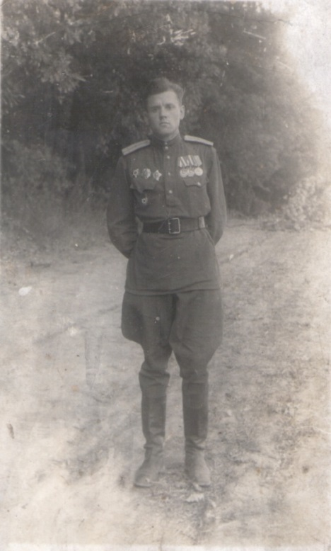
Напреенко
Михаил Кузьмич
1922-1945 гг.
Напреенко Михаил Кузьмич родился в 1922 году в деревне Антоновка Костюковичского района Могилевской области в многодетной крестьянской семье. Когда началась Великая Отечественная война, в возрасте 19 лет ушел на фронт. Окончил курсы младших лейтенантов и попал в 243 Гвардейскую Молотовскую танковую бригаду 10 Гвардейского Уральского Добровольческого танкового корпуса командиром взвода противотанковых ружей. 6.01.1942 года на реке Злынь под Орлом дед организовал со своим взводом противотанковую оборону и, будучи раненым, повел в атаку свое подразделение. За этот подвиг впоследствии был награжден медалью «За отвагу». Было долгое лечение в госпитале и возвращение в родную часть в августе 1942 года.
На дорогах войны он многое увидел и испытал. Во время освободительных боёв за Украину, взводом под руководством гвардии лейтенанта Михаила Напреенко, у деревни Скалат Старый Тернопольской области были подбиты два «тигра» и расстреляны две автомашины противника. Бойцы пошли в атаку, и дед в очередной раз был ранен, но не оставил поле боя. Затем долгое лечение в госпитале, а душа все равно рвалась в бой за Родину..

Slide 12
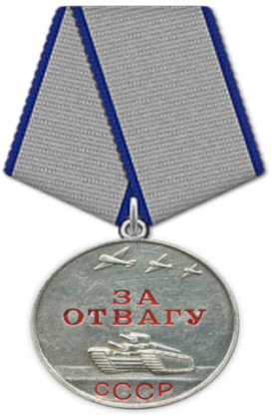
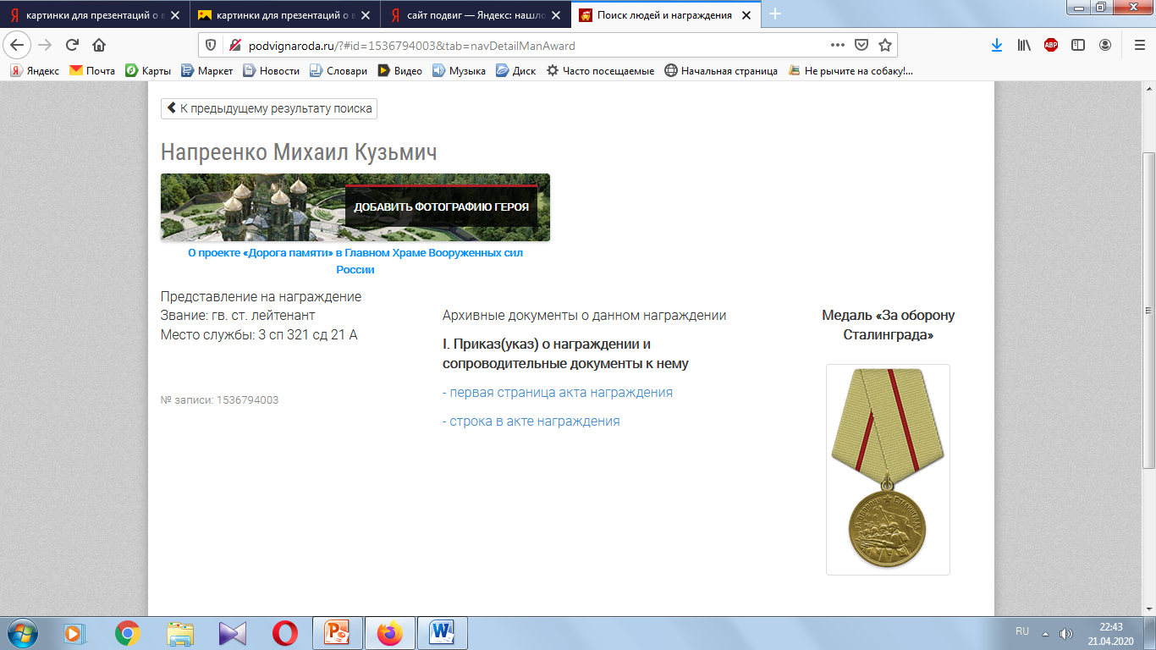
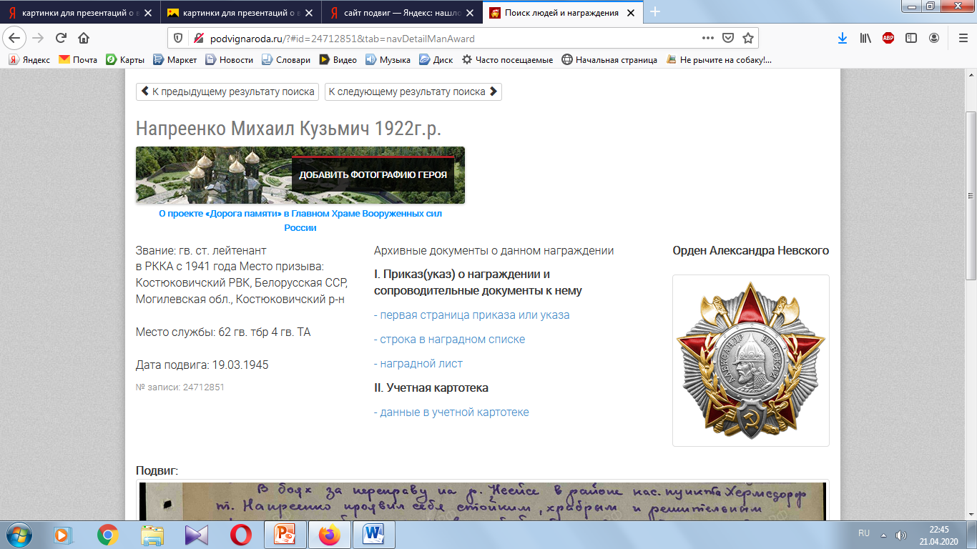
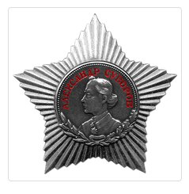
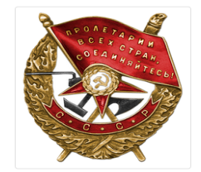
За образцовое выполнение боевых заданий командования на фронте борьбы с немецко-фашистскими захватчиками и проявленные при этом доблесть и мужество Напреенко Михаил награжден орденом Отечественной войны I степени. После лечения в госпитале вернулся в свой родной 62 Гвардейский полк командиром роты автоматчиков моторизированного батальона.
При освобождении Восточной Европы удостоен двух орденов Красного Знамени, ордена Александра Невского, был представлен к званию «Герой Советского Союза», но вручили орден Александра Суворова III степени. Удостоен медалей «За взятие Берлина», «За освобождение Праги», «За победу над Германией в Великой Отечественной войне 1941-1945гг.».
После войны служил в истребительном батальоне по борьбе с бандеровцами в Австрии. В конце 1945 года дедушка умер от ран в австрийском госпитале. После его смерти у родителей находится только орден Отечественной войны I степени, а китель с другими наградами моего дедушки находится в музее Великой Отечественной войны в Москве. Наша семья помнит и гордится своим Героем.

Slide 13


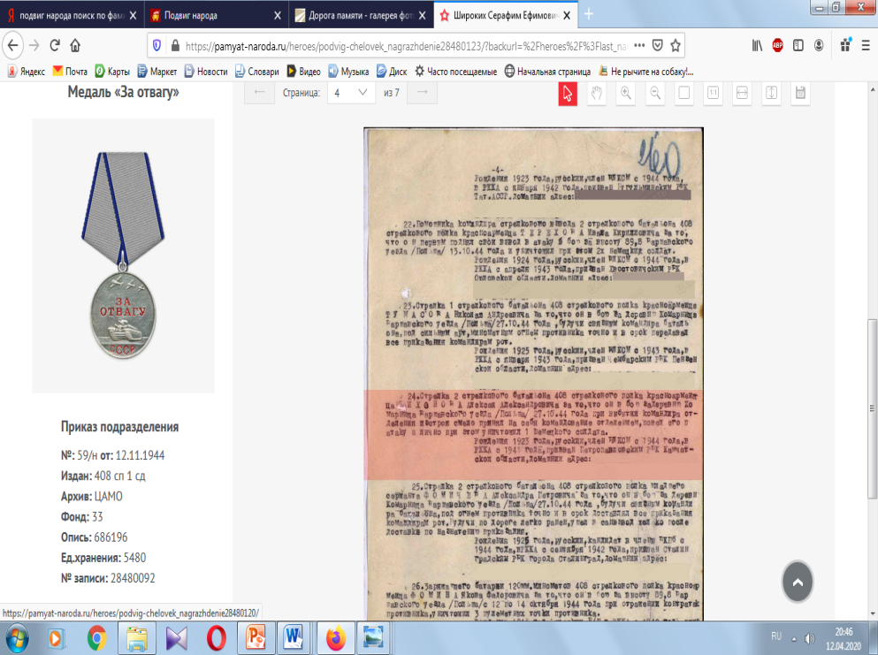
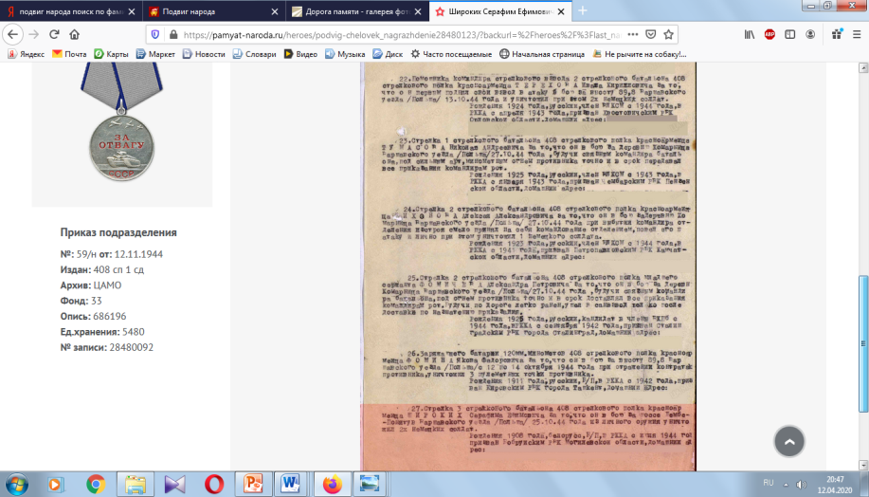
Широкий
Серафим Ефимович
1908-1998 гг.
Широкий Серафим Ефимович родился в 1908 году в деревне Михалево Бобруйского района Могилевской области. В 1944 году был призван в ряды Красной армии. Место службы: 408 сп. 1 сд. Награжден: медалью «За отвагу», орденом Отечественной войны I степени». Ветеран Великой Отечественной войны дважды был избран депутатом районного Совета. Трудился главным агрономом в колхозе им. Дзержинского Бобруйского района.

Slide 14
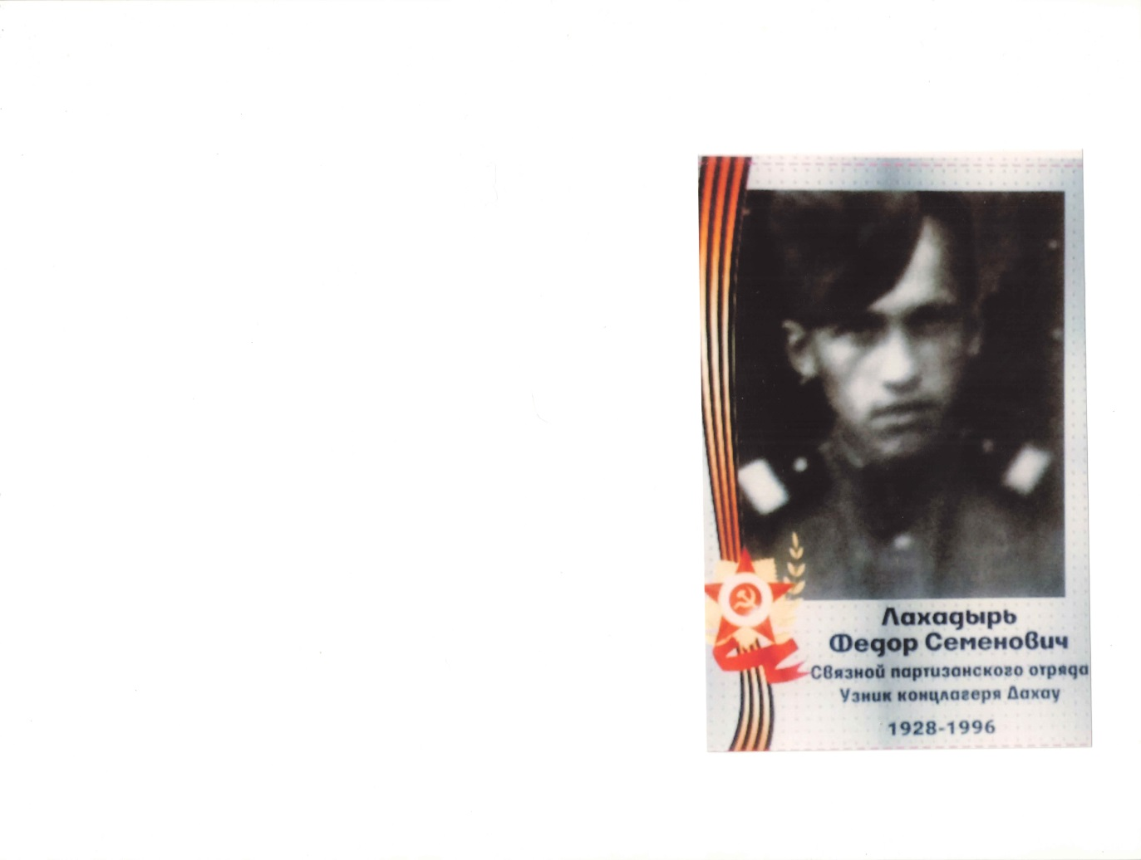
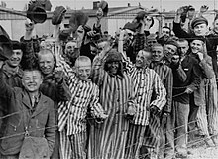
Лаходырь
Федор Семенович
1928-1996 гг.
Лаходырь Фёдор Семёнович 1928 года рождения, проживал в деревне Мартиновичи Светлогорского района Гомельской области. В сентябре 1943 года находясь в оккупации, вместе с другими жителями был угнан в Германию, в концлагерь Дахау.
Это были самые страшные два с половиной года. Концлагерь был первым «опытным полигоном», где отрабатывалась система наказаний и других форм физических и психологических воздействий с целью изучения возможностей управления поведением человека. Над заключёнными проводились медицинские опыты и эксперименты; людей сжигали в печах крематория и газовых камерах.
Мой отец чудом дожил до той минуты, когда союзные войска США весной 1945 года освободили узников концлагеря.
Узники Дахау во время освобождения войсками США

Slide 15
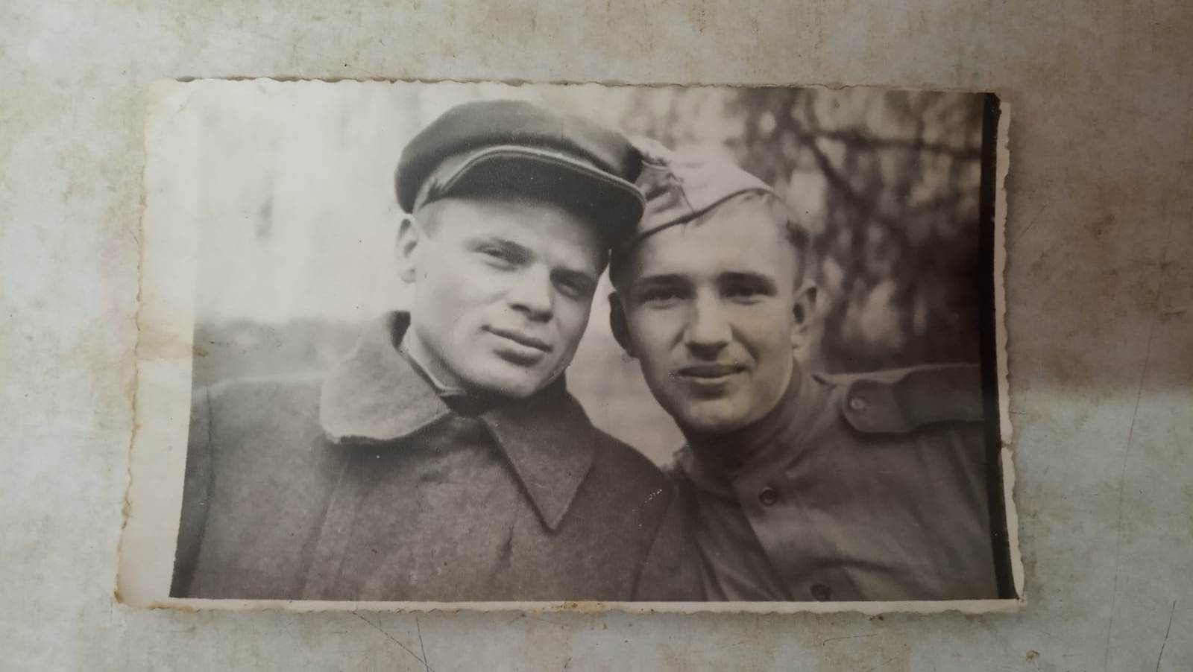
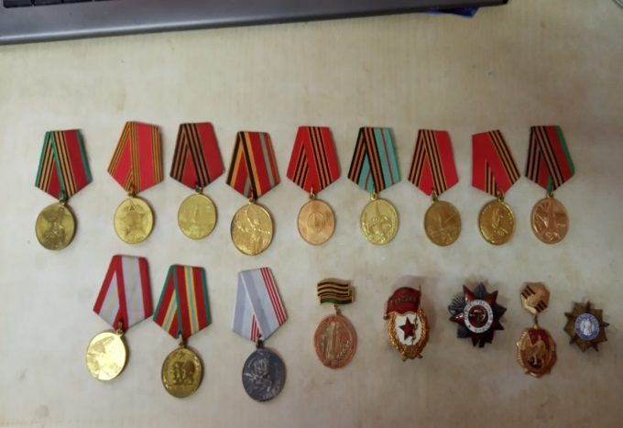
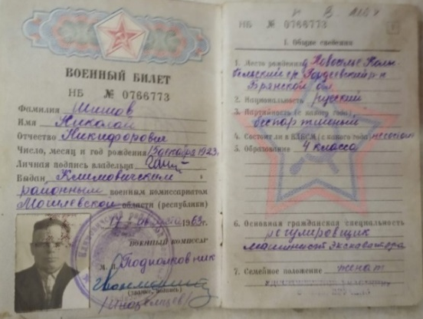
Шишов
Николай Никифорович
1923-2011 гг.
Шышоў Мікалай Нічыпаравіч нарадзіўся 15 снежня 1923 года ў весцы Наваселле Гардзееўскага раёна Бранскай вобласці. Ў свае няпоўныя 18 год быў прызваны на ваенную службу 12 ліпеня 1941 года Касцюковіцкім РВК Магілёўскай вобласці.
Спачатку строем пешшу ішлі, робячы невялікія перапынкі, да апорнага пункта Казельск Калужскай вобласці. Бывала, што ў дзень пераадольвалі па 40 кіламетраў. Здагадваліся, што ідуць у бок Масквы. Крыху пазней па загадзе камандавання іх рэзка павярнулі на южны напрамак, і праз Арлоўскую вобласць прыйшлі ў горад Ліўны, дзе начавалі некалькі дзён на трохпавярховых нарах у былой стайні. Там жа былі зроблены ваенныя фарміраванні. І мой прадзед у складзе 10 запаснога кавалярыйскага палка 3 жніўня 1941 года прымае ваенную прысягу.

Slide 16
Затым іх адправілі на фронт у Стары Аскол Белгарадскай вобласці. З баямі прайшлі Міллерава Растоўскай вобласці і далей у бок Харкава, што ў Украіне (баі за яго былі вельмі жорсткія і цяжкія). 24 сакавіка 1942 года ў час атакі мой прадзед атрымаў цяжкае раненне ў левае бядро. Да позняй ночы ляжаў на прамёрзлай зямлі нейтральнай частцы паміж немцамі і нашымі. Бліжэй да раніцы санітары пачалі збіраць раненных. Падабралі і майго прадзеда. На лячэнне быў адпраўлены па чыгунцы ў Варонежскую вобласць у горад Навахапёрск, што на мяжы з Валгаградскай вобласцю.
Паступова пачаў хадзіць. З сакавіка 1943 года ён ужо санітар у ваенным шпіталі. Затым яго пераводзяць радавым санітарам у Арэнбургскі палявы перасоўны ваенны шпіталь. І так да студзеня 1944 года. Затым, як нястраявік, быў накіраваны ў пачатку восені 1944 года ў дарожна эксплуатацыйны полк рэгуліроўшчыкам аўтамабільных дарог у складзе 57 арміі 3 Украінскага фронта. Затым былі баі ў кастрычніку 1944 года ў Югаславіі, у снежні 1944 года - баі на раке Дунай у Румыніі.
24 снежня 1944 года Мікалай Нічыпаравіч быў паранены ў грудзі навылет асколкам міны і паўтара месяцы знаходзіўся ў шпіталі. Пасля лячэння ў шпіталі мой прадзед, як нестраявы, служыў радавым ва ўзводзе аховы ваеннай камендатуры з сакавіка па май 1945 года. Але з 20 сакавіка таго ж года пачалося наступленне на Вену. Тады, разам з войскамі, ён трапіў ў Аўстрыю і там сустрэў Перамогу.
Але дарога да дому карацей пакуль што не стала. У сувязі з напружанымі адносінамі з мілітарысцкай Японіяй радавы Шышоў Мікалай Нічыпаравіч быў адпраўлены ў Савецкі Саюз на Далёкі Усход. І далей на баржах разам з усімі высадзіўся ў порце города Холмск вострава Сахалін. Канчаткова быў зволены ў запас пасля заканчэння срока службы 18 красавіка 1947 года.

Slide 17
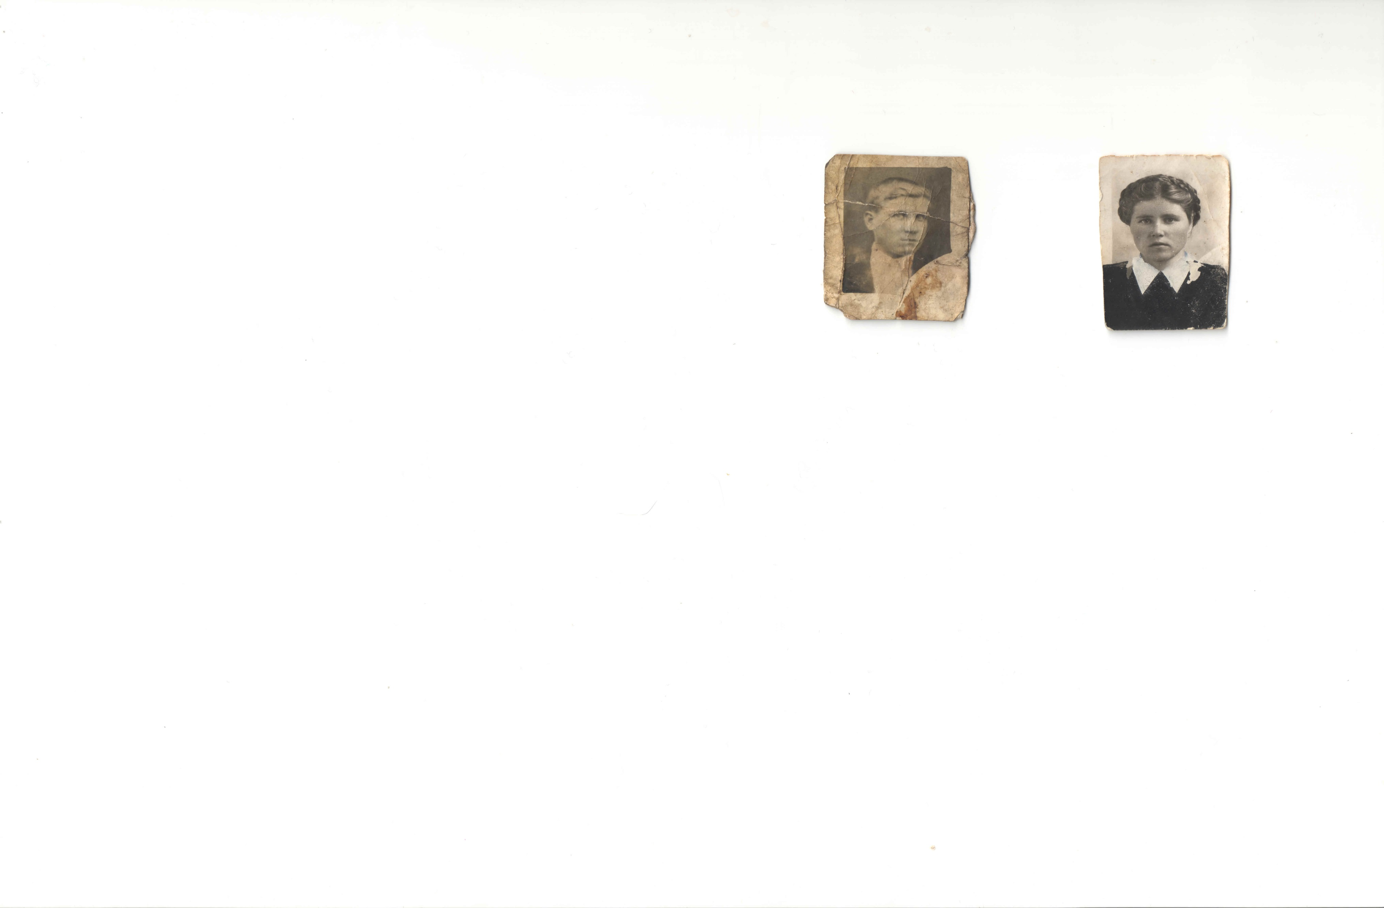

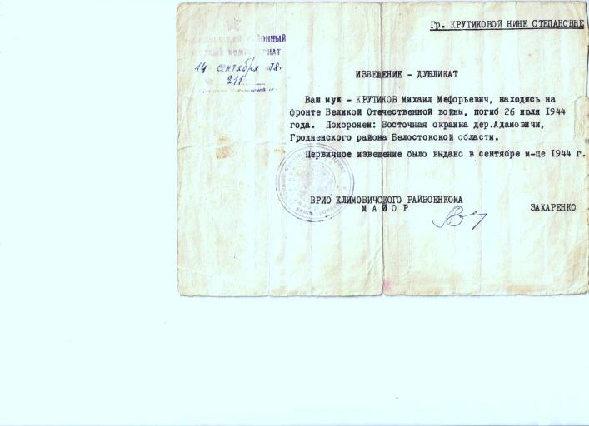
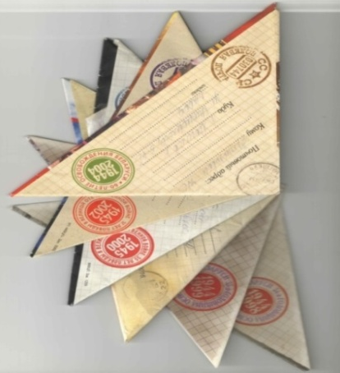
Крутиков
Михаил Мефодьевич
1923-1944 гг.
Артюхова
Нина Степановна
1924-1916 гг.
Крутиков Михаил Мефодьевич родился в 1923 году в деревне Галичи Климовичского района.
В июне 1942 года ушел в партизаны, а в ноябре 1942 у Михаила и его жены Нины родилась дочь Надежда. Один раз ночью Михаил пробрался в деревню, чтобы увидеть свою новорожденную дочь и молодую жену, обнять их, поцеловать. Это была последняя встреча Нины и Михаила. В 1944 году Михаил ушел воевать в Красную армию.
В этом же году в семью пришла страшная весть о гибели Михаила, которому было всего 21 год. Извещение - «похоронка», как назвали ее в народе, - и сейчас бережно хранится у родных Артюховой Нины Степановны, вот ее содержание:
«Ваш муж – Крутиков Михаил Мефодьевич, находясь на фронте Великой Отечественной войны, погиб 26 июля 1944 года. Похоронен: Восточная окраина деревни Адамовичи, Гродненского района Белостокской области».

Slide 18
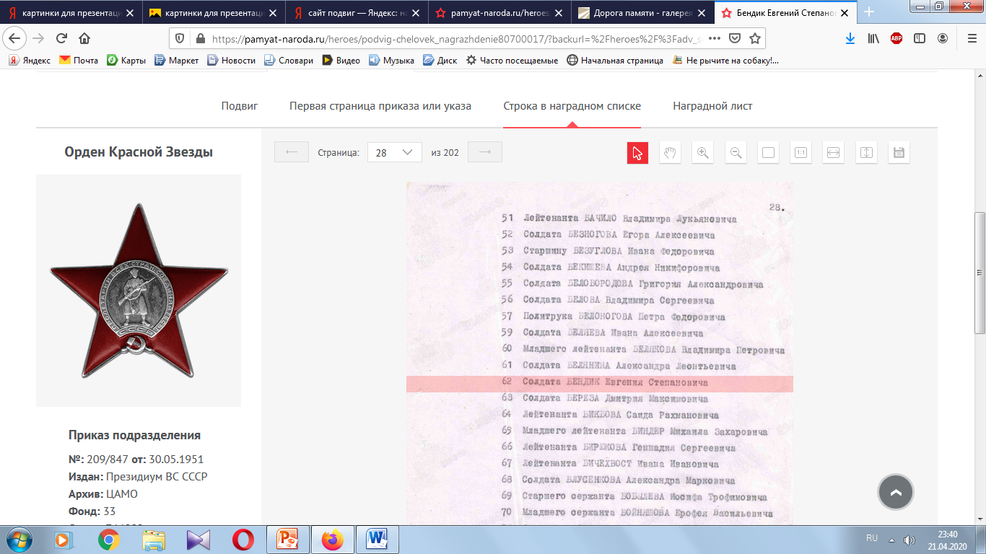
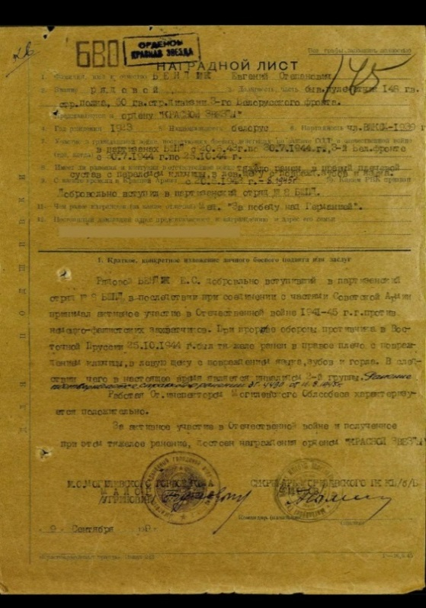
Бендик
Евгений Степанович
1923-2009 гг.
В начале войны Евгению Степановичу не было и 18 лет. Поэтому его в армию не забрали. Когда пришли немцы, он ушел в партизанский отряд. Там Евгений выполнял разные поручения: успел побыть и пулемётчиком, и связным, и разведчиком.
Когда пришла Красная армия прадедушка вступил в ее ряды. В свои 20 лет он храбро сражался на фронте. В Восточной Пруссии прадедушка был тяжело ранен. Целые сутки пролежал на поле боя, пока его не обнаружили санитары. После этого он попал в госпиталь.
Домой вернулся инвалидом. Был награждён медалью «За победу над Германией в Великой Отечественной войне 1941–1945 гг.», орденом Красной Звезды, множеством других медалей и орденов.
Евгений Степанович прожил 85 лет.

Slide 19
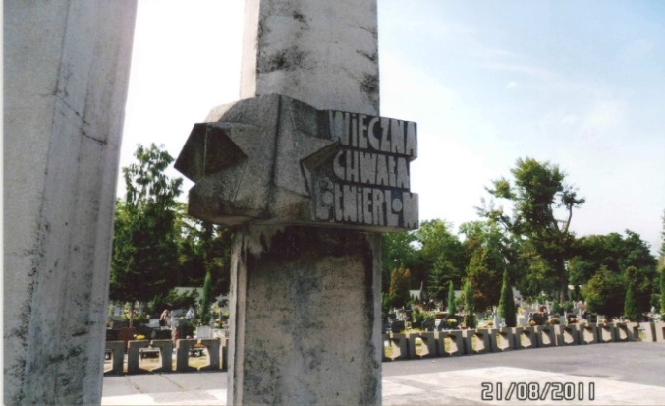
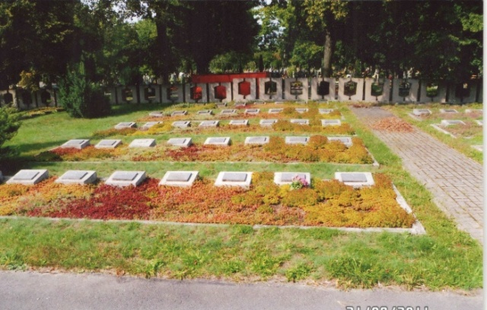
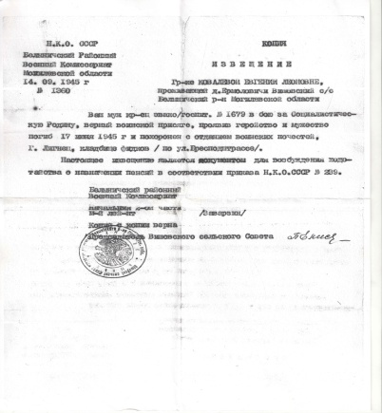
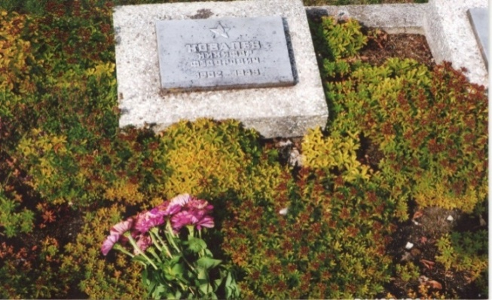
Ковалев
Никифор Федосович
1902-1945 гг.
Ковалев Никифор Федосович родился в 1902 году в деревне Ермоловичи Белыничского района Могилевской области. Был призван в ряды Красной армии в 1941 году и в 1944 году.
Погиб Никифор Федосович 17 июня 1945 года.
Извещение о гибели дедушки бережно хранится в его семье:
«Извещение. Ковалевой Евгении Леоновне, проживающей в д. Ермоловичи Вишковский с/с Белыническкого р-на Могилевской области. Ваш муж, красноармеец, в бою за Социалистическую Родину, верный воинской присяге, проявив геройство и мужество погиб 17 июня 1945 года, похоронен с отданием воинских почестей, г. Лигнец, кладбище фидков, / по ул. Бресподитрассе/».

Slide 20
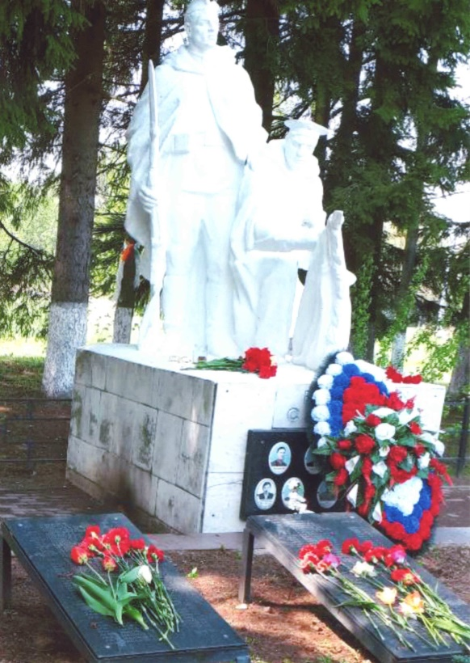

Анисенко
Андрей Прокопович
1911-1941 гг.
Анисенко Андрей Прокопович, 1911 года рождения. Был призван на войну Шкловским РВК Могилевской области 25 июня 1941года стрелком.
В августе 1944 года, его жена, Анисенко Анна Алексеевна, получила уведомление что он пропал без вести.
Все годы семья искала сведения о дедушке. И только спустя 70 лет, в 2015 году, родные узнали, что 25.12.1941 года он был ранен в боях за Москву, а 27.12.1941 - умер в госпитале от ран. Захоронен в братской могиле по адресу: Московская область, Подольский р-н, д. Бунчиха. Жители этой деревни ухаживают за братской могилой. Спасибо им за это!

Slide 21


Кокоренко
Иван Александрович
1923-2003 гг.
Кокоренко Иван Александрович родился в 1923 году в деревне Заболотье Могилевской области.
25.07.1944 года был призван на военную службу Могилевским РВК. Служил наводчиком противотанкового ружья 119 отдельного Истребительно-Противотанкового и Артдивизиона 72 стрелкового Павловского Краснознаменного ордена Суворова дивизии, ефрейтором.
За отвагу и мужество, проявленное в бою при форсировании р. Одер, награжден высшей медалью в наградной системе СССР, которые вручают за личное мужество и отвагу в борьбе с врагом – медалью «За отвагу». Также имеет орден «Отечественной войны II степени» и другие награды.

Slide 22

Платонов
Николай Маркович
1921-2006 гг.
Платонов Николай Маркович родился в 1921 году в городе Костюковичи Могилевской области. Участвовал в боях с немецко-фашистскими оккупантами под Смоленском, Ярцевом и Вязьмой.
Старший сержант был командиром отделения 66 отдельного инженерно-аэродромного батальона 14 района авиационного базирования. За период 1942-1943 гг. удостоен 32 благодарностей за бесперебойное обеспечение боевых действий авиации и перевыполнение заданий по строительству оперативных аэродромов на 300%.
В наступательный период Красной армии на Брянском направлении с 12 июля 1943 года участвовал в строительстве 15 оперативных аэродромов. Своим трудолюбием завоевал почет и уважение в своей части. Руководил работой 50 человек гражданского населения. На аэродроме «Афанасьево» под бомбёжкой авиации противника выполнил производственное задание на 500%. Своим бесстрашием и трудолюбием увлекал весь личный состав роты, что дало возможность построить аэродром в срок с отличным качеством.
За систематическое перевыполнение заданий по строительству оперативных аэродромов и обеспечение боевых действий авиации награжден высшей медалью в наградной системе СССР, вручаемой за личное мужество и отвагу в борьбе с врагом – медалью «За отвагу». Также награжден орденом «Отечественной войны II степени» и другими наградами.

Slide 23


Городнев
Алексей Сидорович
1921-1987 гг.
Городнев Алексей Сидорович родился в 1921 году в деревне Крюки Белыничского района Могилевской области. С начала Отечественной войны воевал в 600 Партизанском отряде, был награжден медалью «Партизану Отечественной войны I степени».
С 1944 года воевал в рядах Красной армии. Был командиром отделения 1287 стрелкового Краснознаменного Полка 110 стрелковой Верхнеднепровской дивизии (II и III Белорусский фронт), сержант.
За смелость и отвагу, проявленные в боях, обеспечение успешного форсирования р. Алле награжден Правительственной наградой – орденом «Славы III степени», также имеет и другие награды.

Slide 24



Новиков
Иван Фёдорович
1920 - 1999 гг.
Родился 16 декабря 1920 года в деревне Лесная Славгородского района. Служил сержантом с 1940 по 1944 гг. Курсант Орловского танкового училища с 1944 по 1946 гг. Воевал на фронтах ВОВ с 06.1941 по 01.1943 г., с 06.1943 по 12.1944 г. Ленинградский фронт – с 06.1941 по 05.1942. Волховский фронт – с 05.1942 по 01.1943, с 05.1943 по 12.01.1944 г. в должности старшины роты. Инвалид ВОВ.
Награжден медалями «За отвагу», «За оборону Ленинграда», «За победу над Германией в Великой Отечественной войне 1941-1945гг.», «За боевые заслуги», «За безупречную службу II степени», «В память 250-летия Ленинграда», «40 лет Вооруженных Сил СССР», медалью «60 лет Вооруженных сил СССР» (указ Президиума Верховного Совета СССР от 28 января 1978).

Slide 25

Балобин
Никифор Тимофеевич
1902-1987 гг.
Балобин Никифор Тимофеевич родился в деревне Кривели Горецкого района Могилевской области.
Воевал с первых дней Великой Отечественной войны. Был ранен (контужен) под Ленинградом, комиссован в конце войны и направлен работать директором школы в г. Грозный.
Имеет награды, среди которых орден ВОВ 1 степени (в 1985г.).

Slide 26



Балобин
Вадим Никифорович
1927-2012 гг.
Балобин Вадим Никифорович родился в 1927 году в деревне Каменные Лавы Шкловского района Могилевской области. Имел звание капитана.
Освобождал европейские страны: Венгрию, Румынию. В 2000 г. в честь 55-ой годовщины Победы в Великой Отечественной войне 1941-1945 годов Вадиму Никифоровичу вручен знак «Ветеран войны 1941-1945 гг.»
.

Slide 27
Никитин
Фёдор Самуилович
1926-1985 гг.
Никитин Федор Самуилович родился в 1926 году в селе Трилесино Быховского района Могилевской области. Служил на 3-ем Белорусском фронте, ефрейтором, связистом.
Прадедушка мало рассказывал о войне, так как ему тяжело было вспоминать погибших товарищей.
Принимал участие в форсировании р. Вислы. Во время наступления наших войск, фашисты взорвали понтон. Солдаты оказались в холодной воде, но все же добрались до берега и мокрые продолжили бой.
Участвовал во взятии Кёнигсберга (Калининграда), дошел до Берлина. После взятия Берлина, Федор Самуилович попал в немецкий госпиталь, в котором один из врачей оказался фашистом. Он дал выздоравливающим советским солдатам в качестве лекарства большую дозу снотворного, из-за чего только пятеро из двадцати проснулись, в их числе и мой прадедушка.
Федор Самуилович награжден медалями «За взятие Берлина», двумя медалями «За отвагу», «За взятие Кёнигсберга».

Slide 28


Маленок
Андрей Васильевич
1909- 1996 гг.
Андрей Васильевич Маленок ушел на фронт в июле 1941 года. В родной деревне Великий Бор Хойникского района осталась его семья – супруга Наталья Михайловна и трое малолетних детей: Михаил 1936 г.р., Василий 1938 г.р. и София, которая родилась в июне 1941 г.
В первые дни войны наша армия терпела поражение. Андрей Васильевич попал в окружение и оказался в плену у немцев. Лишь с третьей попытки ему и его товарищам удалось бежать из плена. Приходилось прятаться в лесах. Деревня, в которой проживала его семья, была захвачена немцами. Часть жителей Великого Бора были сожжены в колхозном сарае, а часть угнаны в Германию. О судьбе своей семьи Андрей Васильевич знал лишь то, что родные, вероятно, погибли в огне.
Рядовой Андрей Маленок отважно сражался в партизанском отряде им. Суворова, свидетельством тому являются многочисленные награды.
В октябре 1945 г. из нацистского лагеря вернулась вся его семья. Наталья Михайловна, сохранившая жизнь всем своим троим детям, а также младшие сестра и брат.
После освобождения Беларуси в 1944 году в Полесских лесах оставалось еще много полицаев и бандитов, и Андрей Васильевич остался служить в милиции, где и прослужил до 1949 года. Затем работал в колхозе, пока не вышел на пенсию.
О войне не любили вспоминать ни Андрей Васильевич, ни Наталья Михайловна. Это были для них самые тяжелые воспоминания.

Slide 29

Улитёнок
Тамара Павловна
1924-2019 гг.
Моя прабабушка Тома вспоминала, что годы войны были очень тяжелыми и страшными. Перед войной девочка закончила 9 классов. Когда пришли немцы, она со своей мамой и братом переехали из города в деревню. Папа прабабушки ушёл на фронт, сражался с фашистами с первого до последнего дня и остался живым.
В деревню, куда переехала прабабушка, пришли немцы, и семья ушла в лес. Девочка активно помогала партизанам. Она пробиралась через немецкие посты в Могилёв для связи с подпольщиками.
Позже за связь с партизанами фашисты казнили маму моей прабабушки и её тётю. Прабабушке Томе было очень тяжело выживать, но она смогла пережить эти страшные годы войны. Прабабушка Тамара Павловна прожила 94 года.
Мама Бендик Каролины,
воспитанницы старшей группы

Slide 30
Писарева
Евдокия Даниловна
1905 г.р.
Мою прабабушку зовут Писарева Евдокия Даниловна, она родилась 17 августа 1905 года в деревне Полыковичи Полыковичского сельского совета. О себе она рассказывает следующее: «Моего мужа звали Писарев Николай Сергеевич. У меня было пять дочерей. Старшая была Мария - 1925 года рождения, за ней Александра - 1926 г.р., третья Нина - 1932 г.р., четвертая Анна - 1934 г.р., и пятая София - 1938 г.р. 22 июня 1941 г. началась Великая Отечественная война. Мы жили в деревне Полыковичи. Со страхом ждали, что скоро нашу деревню захватят немцы. Время это пришло, нам стало очень тяжело жить на территории, захваченной врагами. Каждый день они выгоняли людей из домов и заставляли рыть окопы по всей деревне, начиная от старого моста через р. Днепр, по горе, и до деревни Бушляки.
Мой муж до войны был стрелочником. Когда фашистские оккупанты заняли деревню, он не успел отступить с Советскими войсками, так и остался здесь. Фашисты заставили его работать по специальности. Так мы прожили 3 года. Летом 1944 г., когда наши войска начали переправляться через реку Днепр, начался бой. Кругом свистели пули. Вдруг загорелся наш дом. В это время мой муж пришел домой с работы и, увидев, что происходит, быстро стал спасать лошадь. Внезапно взорвался снаряд, упавший между конем и моим Николаем. Муж погиб. Лошадь осталась лежать на земле, а его занесли в баню, которая была недалеко от дома.

Slide 31
Так как дом сгорел и ночевать было негде, мы пешком пошли в соседнюю деревню Софиевка, которая находилась недалеко от железной дороги, где и работал мой муж. Переночевали в этой деревне, а потом вернулись домой, чтобы похоронить мужа. Похоронили на следующий день на своем кладбище в Полыковичах. Пока мы были в Софиевке, Советская армия освободила и нашу деревню. Все жители, которые остались живы, были очень рады. Все кругом кричали: «Ура!» Голоса были слышны на несколько километров вокруг. Позже жители рассказали своим освободителям, какие потери понесли они в этой войне. Я сказала командиру армии, что когда начался бой за освобождение деревни, у меня погиб муж, снарядом убило лошадь. Командир выслушал меня внимательно и дал нам коня, так как семья большая, а из помощников только девочки. Потом мы откопали старый бункер. Бревна на лошади перевезли на старое место, где ранее находился наш дом. Из них мы и построили дом, досок для пола не было, и целый год мы жили на голой земле. Потом разжились и сделали пол. Все дети были рады, что у нас есть свой дом.
Желаю много-много счастья моим внукам и правнукам. Чтобы их никогда никакая война не коснулась, чтобы они не видели того, что видела я, и чтобы не довелось им пережить голод, разруху, боль, отчаяние и горе».
Мама Ирванцова Максима,
воспитанника второй младшей группы

Slide 32

Самый маленький участник войны
Сын полка
Алешкову Сереже было 6 лет. Отец его погиб на фронте, мать расстреляли полицаи, старшего брата повесили.
Мальчишка спрятался в огороде, видел, как убивали родных. Он долго блуждал по лесу, где его полуживого обнаружили красноармейцы. Так Сережа стал сыном полка.
Во время Сталинградской битвы он спас несколько человек, включая командира. Когда на блиндаж во время массированной бомбёжки упал снаряд, бойцы оказались под завалами. Мальчишка не растерялся и бросился звать на помощь. Лишь благодаря ему людей достали из-под руин. Командир полка, которого тоже вытащили из-под завалов, позже усыновил мальчишку.

Slide 33

Ленинградская Блокада
Дневник Тани Савичевой
В январе 1942 г. от голода и холода в Ленинграде умирало ежедневно несколько тысяч человек. По занесенным снегом улицам ленинградцы везли на санках тела умерших родных и друзей, чтобы похоронить их в братских могилах.
Блокада оставила страшную память о себе множеством таких братских могил, главной из которых в Ленинграде стало Пискаревское кладбище.
До наших дней чудом сохранился дневник маленькой девочки - Тани Савичевой. В обычной тоненькой школьной тетрадке она писала: «Сегодня умер дедушка». На следующей странице: «Сегодня умерла мама»... День за днем умирали Танины родные. На последней странице дневника детской рукой выведено: «Умерли все. Осталась одна Таня». Этот дневник красноречивее любых цифр и документов рассказывает об ужасах жестокой войны и блокады.

Slide 34


Кот Василий Бугров – герой Блокадного Ленинграда
Бабушка всегда говорила, что тяжёлую блокаду, голод я и моя мама, пережила только благодаря нашему коту Ваське. Если бы не этот рыжий хулиган, мы с мамой умерли бы с голоду как многие другие.
. Каждый день Васька уходил на охоту и притаскивал мышек или даже большую жирную крысу. Мышек бабушка потрошила и варила из них похлебку. А из крыски получался неплохой гуляш. При этом кот сидел всегда рядом и ждал еду, а ночью все трое лежали под одним одеялом и он согревал их своим теплом. Бомбежку он чувствовал намного раньше, чем объявляли воздушную тревогу, начинал крутиться и жалобно мяукать, бабушка успевала собрать вещи, воду, маму, кота и выбежать из дома. Когда бежали в убежище, его как члена семьи тащили с собой и смотрели, как бы его не унесли и не съели. Голод был страшный. Васька был голодный как все и тощий. Всю зиму до весны бабушка собирала крошки для птиц, а с весны выходили с котом на охоту. Бабушка сыпала крошки и сидели с Васькой в засаде, его прыжок всегда был на удивление точным и быстрым. Васька голодал вместе с нами и сил у него было недостаточно, что бы удержать птицу. Он хватал птицу, а из кустов выбегала бабушка и помогала ему. Так что с весны до осени ели еще и птиц.
Когда сняли блокаду и появилось побольше еды, и даже потом после войны бабушка коту всегда отдавала самый лучший кусочек. Гладила его ласково, приговаривая – кормилец ты наш. Умер Васька в 1949 году, бабушка его похоронила на кладбище, и, чтобы, могилку не затоптали, поставила крестик и написала Василий Бугров. Потом рядом с котиком мама положила и бабушку, а потом там я похоронила и свою маму. Так и лежат все трое за одной оградкой, как когда-то в войну под одним одеялом.
Памятник кошкам блокадного Ленинграда
Выборгский район ,
ул. Композиторов,
во дворе дома № 4

Slide 35

СОДЕРЖАНИЕ

